Slide 1
高分子化合物

Slide 2
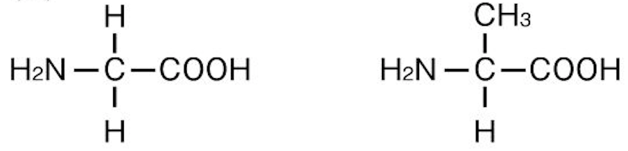
ヘキソース：グルコース、フルクトース ペントース：リボース
還元性を示す→銀鏡反応、フェーリング反応
グリシン アラニン

Slide 3
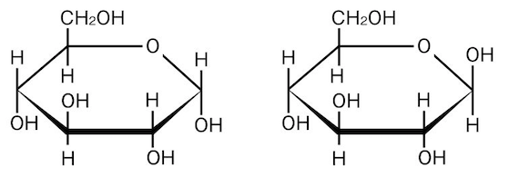
グルコース：αグルコース、βグルコース アルコール発酵：チマーゼの作用でエタノールを生成
αグルコース βグルコース

Slide 4
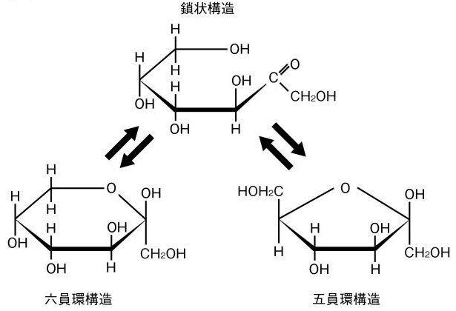
フルクトース
別名ケトース

Slide 5
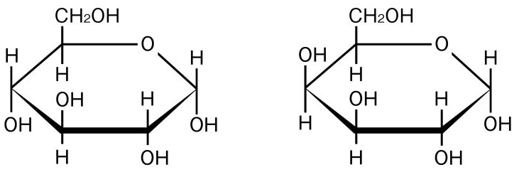
グルコース ガラクトース

Slide 6
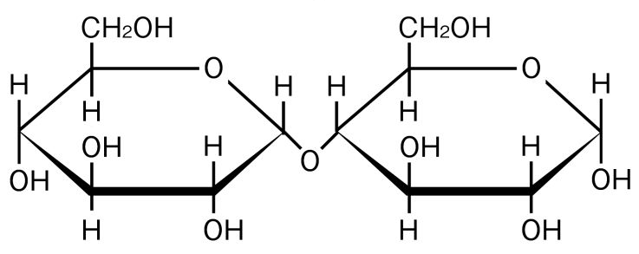
マルトース
成分：αグルコース２分子
酵素：マルターゼ
アミラーゼによって得られる

Slide 7
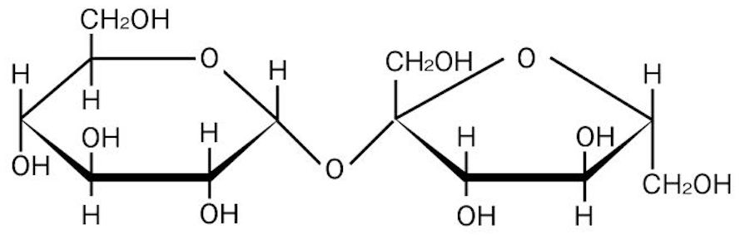
スクロース 酵素：スクラーゼ
還元作用を示さない
加水分解すると→グルコースとフルクトース(転化糖)

Slide 8
デンプン 単体：多数のαグルコース 構造：らせん構造 溶液：コロイド溶液 反応：ヨウ素デンプン反応 デンプン→デキストリンマルトース→グルコース アミラーゼ →マルターゼ
アミロース：α-1,4グリコシド結合
アミロペクチン：α-1,6グリコシド結合

Slide 9
セルロース βグルコースの縮合：β-1,4グリコシド結合 セルロース→セロビオース→グルコース セルラーゼ→セロビアーゼ
・エステル化(混酸)→トリニトロセルロース
・アセチル化(無水酢酸)→トリアセチルセルロース

Slide 10
糖類のまとめ
・マルトース：αグルコース ×２、水あめ、還元作用
マルターゼ
・スクロース：αグルコース ＋βフルクトース、
ショ糖(さとうきびetc)、還元作用を示さない
スクラーゼ、インベルターゼ
・ラクトース：αグルコース ＋βガラクトース、還元作用
ラクターゼ
・セロビオース：βグルコース ×２、セロビアーゼ

Slide 11
タンパク質
カルボキシ基とアミノ基
必須アミノ酸：体内で合成できず、摂取が必要
性質
変性：性質が変化すること 塩析：多量の電解質で沈殿
一次構造：ポリペプチド
二次構造：らせん状構造、ひだ状構造
三次構造、4次構造
結合
ジスフィルド結合：-S-S-の結合、イオン結合、水素結合

Slide 12
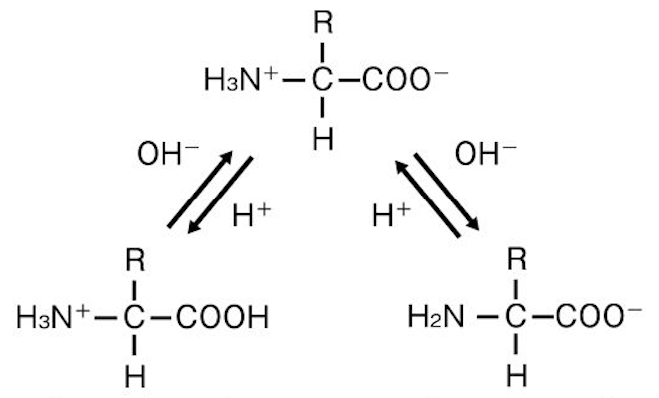
等電点
電気泳動
グリシン以外のタンパク質は鏡像異性体を持つ(L体、D体)、天然はL体
中性
双性イオン
酸性
塩基性

Slide 13
構成成分
単純タンパク質：αアミノ酸のみ
複合タンパク質：αアミノ酸のほかリン酸など
形状
繊維状タンパク質：繊維状：フィブロン
球状タンパク質：球状：アルブミン

Slide 14
呈色反応 ビウレット反応：水酸化ナトリウム、硫酸銅→赤紫色 →２つ以上のペプチド キサントプロテイン反応：濃硝酸、アンモニア水 →黄色、橙黄色→ベンゼン環(ニトロ化) 酢酸鉛との反応：黒色→硫黄元素 ニンヒドリン反応：ニンヒドリン溶液→赤紫色 →アミノ基の検出
酵素
基質特異性：特定の物質の特定の反応のみに働く
→酵素-基質複合体を形成
最適温度：体温付近で働く→超えると失活する
最適p H：一番よく働くp H

Slide 15
核酸 ヌクレオチド：核酸の構成単位
デオキシリボ核酸：デオキシリボース、ATGC
形状：二重らせん構造
リボ核酸：リボース、AGUC
A：アデニン、T：チミン、G：グアニン、C：シトシン、
U：ウラシル
DNA A T G C
RNA U A C G

Slide 16
合成高分子化合物
単量体(モノマー)：重合体の構成分子みたいなの
重合体(ポリマー)：単量体が重合したもの
重合度：重合体の繰り返しの単位数
重合の種類
・縮合重合：２つ以上の官能基が縮合しながら重合
・付加重合：C＝C結合を持つ単量体が重合
・共重合：２種類以上の単量体が連なる
特徴：分子量は平均分子量
結晶領域：規則的に配列、非晶領域：不規則に配列

Slide 17
合成樹脂
熱可塑性樹脂：加熱すると柔らかくなる樹脂
ポリエチレン：CH2=CH2：容器
ポリプロピレン：CH2=CHCH3：繊維
ポリスチレン：CH2=CHC6H5：梱包材
ポリ塩化ビニル：CH2=CHCl：パイプ
塩化ビニル・塩化ビニリデン共重合体：CH2=CHCl CH2CCl2：ラップ
ポリ酢酸ビニル：CH2=CHOCOCH3：塗料
ポリメタクリル酸メチル：CH2=C(CH3)COOCH3：ガラス

Slide 18
熱硬化性樹脂：加熱により硬化する、付加縮合が多い
フェノール樹脂：C6H5OHHCHO：硬くて絶縁性
フェノール＋ホルムアルデヒド
尿素樹脂：CO(NH2)2HCHO：接着力
尿素＋ホルムアルデヒド
メラミン樹脂：C3N3(NH2)3HCHO：耐久性、耐熱性
メラニン＋ホルムアルデヒド
生分解性樹脂(生分解性プラスチック)：自然界で分解される

Slide 19
イオン交換樹脂：スチレンとp-ジビニルベンゼンの共重合体に何らかの官能基がついたもの
陽イオン交換樹脂：スルホ基・カルボキシ基を持つ
陰イオン交換樹脂：トリメチルアンモニウム基を持つ

Slide 20
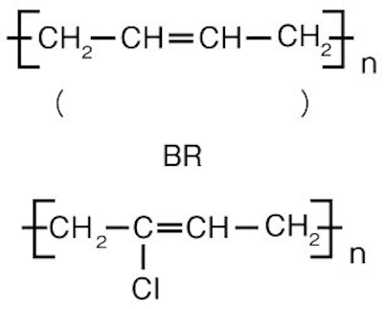
合成ゴム→付加重合や共重合
天然ゴム：イソプレンCH2=C(CH3)CH=CH2が共重合した構造
加硫：ゴムと硫黄を反応させ、ゴム分子間に架橋させ弾性のゴムを作る
ラテックス→天然ゴム→イソプレン→ポリイソプレン
イソプレンゴムIR
ブタジエンゴムBR
クロロプレンゴムCR
スチレンブタジエンゴムSBR
アクリロニトリルブタジエンゴムNBR
シリコーンゴム
イソプレンゴム
クロロプレンゴム

Slide 21
合成繊維
縮合重合：ナイロン66、アラミド繊維、
ポリエチレンテレフタラート
付加重合：アクリル繊維、ビニロン
開環重合：ナイロン６
◎ポリアミド：多数のアミド結合による高分子
・ナイロン66：弾性力に富、摩擦に強い、熱に弱い
アジピン酸＋ヘキサメチレンジアンミン
・ナイロン6：弾性力に富、摩擦に強い
カプロラクタム
・アラミド繊維：強度が大きく、弾性力・耐熱に優れる
テレフタル酸ジクロリド＋p-フェニジアンミン

Slide 22
◎ポリエステル：エステル結合による高分子
・ポリエチレンテレフタラート：熱に強い、吸湿性に乏しく帯電しやすい
テレフタル酸＋エチレングリコール
◎アクリル繊維：軽く柔らかい、保湿性が良い
アクリロニトリルとアクリル酸メチルを共重合
◎ビニロン：高強度で適度な吸湿性
酢酸ビニル→ポリ酢酸ビニル→ポリビニルアルコール→ビニロン
アセタール化

Slide 23
天然繊維
植物繊維
セルロース：吸湿性に富、熱に強、酸に弱、塩基性に強
動物繊維
ケラチン：表面にクチクラ、保湿性に富、酸に強、塩基に弱
フィブロン：光沢に富む、酸に強、塩基に弱
再生繊維
銅アンモニアレーヨン：セルロースをシュワイツァー試薬
ビスコースレーヨン：セルロース＋NaOHaq＋二硫化炭素
半合成繊維：セルロースのアセチル化→加水分解

